Slide 1
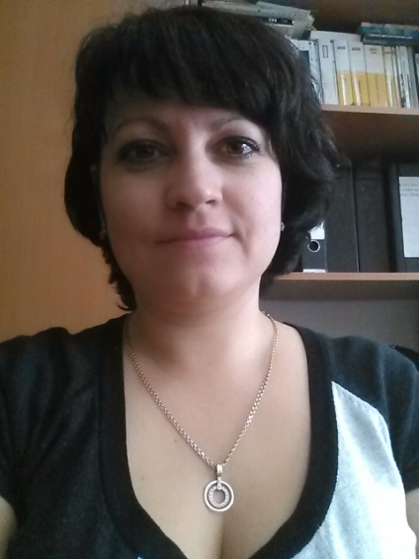
Деление многозначного числа с нулём на конце делимого (и остатком).
Математика 3 класс
Презентацию выполнила
учитель начальных классов
МБУ лицея №51
г. Тольятти Самарской области
Вершинина Ольга Викторовна

Slide 2
Письменные приёмы
деления:
Делимое
563090
: делитель
: 90
= частное
= ?

Slide 3
Письменные приемы деления
563090
90
Первое не полное
делимое
Сколько цифр в делимом,
столько же будет цифр в частном!

Slide 4
Если пример решается с остатком,
то нуль сносится в остаток
563090
90
Для удобства
зачёркиваем нули,
но про них не
забываем
54
2
6
2
6
(50 ост.)
3
5
1 8
Остаток меньше
делителя 9!
5
0
4 5
5
9
5 4
5
0
остаток
Главное правило : остаток не должен
быть больше делителя !

Slide 5
Делаем проверку:
6256
90
56
3
0
4
0
50 (остаток)
=
563090
563090 = 563090
Решено верно!

Slide 6
Ещё один интересный приме:
400060
800
5
0
0
Так как нуль это второе не делимое число в частное ставим нуль
400
(60 остаток)
0
0
6
0
(остаток)
Так как 6 это третье не делимое
число, в частное ставим
второй нуль
Нуль мы не пишем

Slide 7
Проверка:
500
х
Сносим четыре нуля
вниз
800
40
0000
400000
+
60 (ост)
=
400060
400060 = 400060
Решено верно!

Slide 8
Не путайте !!! Если решение без остатка, то нуль сносим в частное!
Например:
Проверка:
77600
8
9700
72
9
х
7
00
8
5
6
77
6
00
56
0
Решение верно!

Slide 9
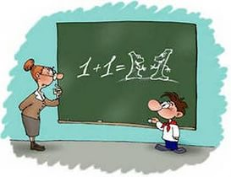
Попробуйте решить сами:
80120 : 90 =
890 (20 ост.)
320 : 60 =
5 (20 ост)
2822400 : 7 =
403200

Slide 11
С ПАСИБО ЗА ВНИМАНИЕ !!!

Slide 12
В презентации использованы:
примеры из учебника «Математика» 3 класс II часть, автор Петерсон Л.Г., изд. «Ювента» 2012г.
все картинки взяты из http://yandex.ru/images/

